Slide 1
Rotary Mentoring
Bjørgulf Haukelid - Vestheim Rotary
20190315

Slide 2
Mentoring: IKKE et kurs!
Gode, ærlige samtaler mellom to voksne mennesker
Begge parter lærer: Kompetanse vokser når den deles!
Bevisstgjøring gjennom gode spørsmål og refleksjon
Gode spørsmål er bedre enn svar
Klargjøre mål - Endre vaner - Hjemmelekser - Oppfølging
Dokumenteres i en avtale (Forventninger)
Adepten (Mentee) må være motoren

Slide 3
Vestheim Rotary
50 medlemmer, snittalder rundt 60 år
3000 års livserfaring, 2000 års yrkeserfaring
Har greid oss bra i livet
Har masse kompetanse
Service above self:
Hjelpe andre, bruke vår kompetanse.
Bidra i samfunnet. Gjøre noe sammen
Tjene litt penger til klubbens humanitære prosjekter
Eksportere til andre Rotary-klubber
Stort potensiale (Profilering, rekruttering, økonomisk)

Slide 4
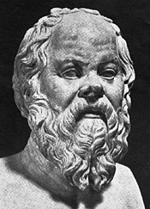
Roller
@
Levere resultatene og skape en bedre fremtid
Sjef
Mentor
Lytte
Spørre
Fortelle
Utfordre
Motor
Forberede
Ærlig
Lekser
Lede og lytte. Modig.
Konvertere planer og budsjett til
konkrete resultater. Forbedre rutinene.
Gjøre de ansatte gode, trygge og stolte.
Adept
Uavhengig
Pålitelig
Erfaren
Ansatte
Produkter/Tjenester

Slide 5
Levere Kvalitet?
Kvalitet: Når adepten får det hun/han forventer! Bli enige!
Etablere tillit. Gi av deg selv.
Definer klare mål for relasjonen og dokumenter i en avtale
Hvordan ser suksess ut?
Følg opp underveis, endre hvis nødvendig
Ha det moro!

Slide 6
Prosessen
Minimum 10 møter/1 time i løpet av et år. (Blir gjerne lenger!)
2-3 fellessamlinger med ledelse/adepter/mentorer
Adeptene inviteres til Rotary-møtene
Mentorene møtes og utveksler erfaringer
Tømme
hodet
Hjemme-
lekse
Dagens
tema
Lekser til
neste gang
Neste
møter
* 10
Konkludere

Slide 7
Verktøy
Denne presentasjonen
Mentor CV - Mal
Kontrakt med kunden (Oppdragsgiveren)
Avtale mentor/adept (Forventninger)
Guide for en vellykket tur
Hjelp fra Vestheim Rotary

Slide 8
Mentoring - Laget for Rotary
Yrkesbasert, global organisasjon med gode verdier og humanitære prosjekter
Profilere Rotary som en meget kompetent organisasjon som bidrar i samfunnet
Skaper stolthet, samhold og samarbeid i - og mellom klubbene
Gir inntekter som kan brukes til andre gode formål

Slide 9
Videre arbeid
Brainstorming
Skaff en kunde (Medlemmenes nettverk, arbeidsgivere, kommuner)
Få en presentasjon av Rotary Mentoring på et klubbmøte
Lag liste over frivillige mentorer i klubben
Hver mentor lager en 1-sides Mentor - CV om seg selv
Hent mentor-materiell fra Vestheim Rotary (Distriktet?)
Organiser opplæring av mentorene etter et klubbmøte (1-2 timer)
Klubbene samarbeider seg i mellom (Mentorer, kontrakter ol.)
To markeder: Ledere og fremmedkulturelle. Samme metode, forskjellige behov.
?

Slide 10
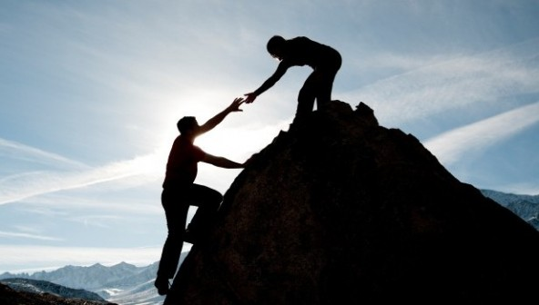
Rotary Mentoring i aksjon

